Slide 1


Yaş ve Cinsiyete Özgü Baldır Çevresi Persentillerinin Geriatrik Hastalarda Olası Sarkopeni ile İlişkisi
Okan Turhan, Ceyda Kayabaşı, Arzu Okyar Baş, Murat Pehlivan, Özge Özgün, Deniz Cengiz, İskender Arda Nacar, Mert Eşme, Burcu Balam Doğu, Meltem Gülhan Halil, Mustafa Cankurtaran, Cafer Balcı
Hacettepe Üniversitesi Tıp Fakültesi Hastanesi, Geriatri Bilim Dalı

Slide 2
Giriş
Sarkopeni ileri yaşlı bireylerde düşme, kırılganlık, fonksiyonellik kaybı ve mortalite riskini arttırır
Kas kütlesi ölçümünde kullanılan DXA veya BİA gibi yöntemlere pratikte ulaşmak her zaman mümkün değil
Baldır çevresi bu noktada basit ve kolay uygulanabilir bir alternatif olarak öne çıkmaktadır
Baldır çevresi, iskelet kas kütlesinin ve kas kuvvetinin doğrudan ve dolaylı ölçümleriyle yüksek derecede korelasyon gösteren bir antropometrik ölçümdür
Age and ageing 48.1 (2019): 16-31.

Slide 3
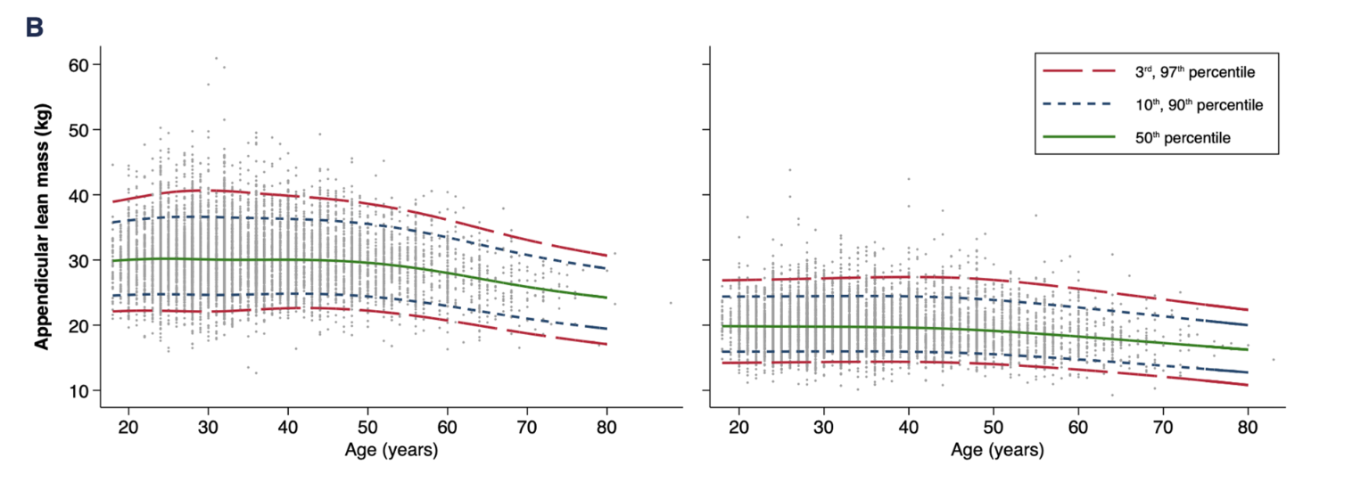

Giriş
Ancak mevcut yaklaşımlarda genellikle tek bir mutlak kesme değeri kullanılmakta; yaş ve cinsiyet farklılıkları göz ardı edilmektedir.
Journal of Cachexia, Sarcopenia and Muscle, 12(4), 880-890

Slide 4
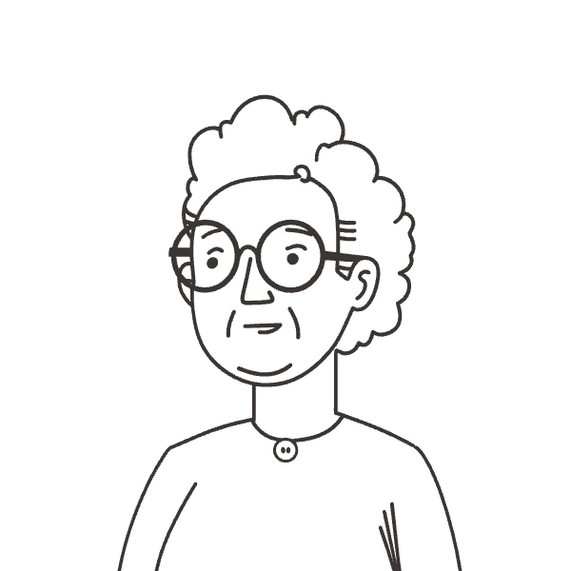

Çalışmanın Amacı
Birincil Amaç
Klinik Uygulama
Yaş ve cinsiyete özgü baldır çevresi (BÇ) persentillerinin geriatrik hastalarda olası sarkopeni ile ilişkisini araştırmak
Bireyselleştirilmiş sarkopeni risk tahmini için pratik bir nomogram geliştirmek

Slide 5


Materyal ve Metod
Olası Sarkopeni Tanımı
Persentil Grupları
EWGSOP2 kriterlerine göre düşük el kavrama gücü:
BÇ, Lookup 7+ projesinin normatif verileri kullanılarak yaşa ve cinsiyete göre 4 gruba ayrıldı:
Çalışma Tasarımı
Erkek: <27 kg
Kesitsel çalışma
Kadın: <16 kg
<5. persentil
Hacettepe Üniversitesi Geriatri Polikliniği
5-25. persentil
1 Mayıs 2022 - 31 Ocak 2025 arası başvuran hastalar
25-50. persentil
>50. persentil
İstatistiksel Analiz
Dışlama Kriterleri
Tek Değişkenli Analiz: Student's t-test, Mann-Whitney-U, Ki-Kare testleri
Alt ekstremitede ödem, şişlik veya akut travma/kırık
Trend Analizi: Lineer-by-lineer asosiasyon testi
Son 6 ay içinde alt ekstremite cerrahi öyküsü
Çok Değişkenli Analiz: Trend lojistik regresyon analizi
Hareket bozukluğu/ortopedik bozukluk tanısı
Model Geliştirme: Nomogram oluşturuldu ve kalibrasyon/ROC analizi ile incelendi.
Aktif malignite veya devam eden kemoterapi/radyoterapi
Martone, Anna Maria, et al. "A simple medical device development according to normative values of calf circumference across ages: results from the Italian Longevity Check‐up 7+(Lookup 7+) project." Journal of Cachexia, Sarcopenia and Muscle 15.1 (2024): 36-44.
Çalışma için etik kurul onayı alınmıştır.

Slide 6
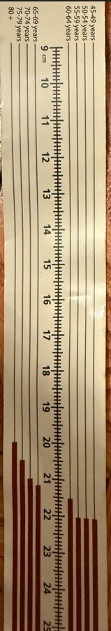
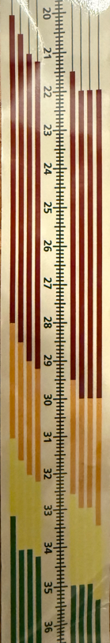
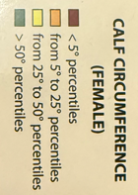
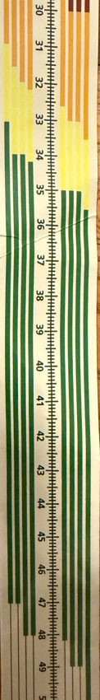
Notes:
Bu görsel, referans çalışmada tanımlanan mezura örneğidir. Mezuranın her iki yüzü erkek ve kadınlar için ayrı olarak hazırlanmıştır. Her 5 yıllık yaş grubuna karşılık gelen bir çizgi bulunur ve ölçülen baldır çevresinin denk geldiği renk skalası, bireyin bulunduğu persentil aralığını göstermektedir

Slide 7
Hastaların Karakteristik Özellikleri
Parametre
Total (n=1572)
Normal (n=1067)
Olası Sarkopeni (n=505)
p-değeri
Cinsiyet (kadın)
1013 (64.4%)
731 (68.5%)
282 (55.8%)
<0.001
Yaş
73 (65–97)
72 (65-97)
76 (65-94)
<0.001
BMI (kg/m²)
28.90 ± 4.81
29.25 ± 4.76
28.16 ± 4.83
<0.001
CFS
4 (1–9)
3 (1-7)
4 (2-9)
<0.001
SARC-F
2 (0–10)
1 (0-10)
3 (0-10)
<0.001
MNA-SF
12 (1–14)
13 (3-14)
11 (1-14)
<0.001
El kavrama gücü (kg)
21.98 ± 7.08
24.42 ± 6.43
16.84 ± 5.48
<0.001
Baldır çevresi (cm)
35.02 ± 4.08
35.47 ± 3.99
34.07 ± 4.10
<0.001
BMI = Vücut Kitle İndeksi; CFS = Klinik Kırılganlık Skalası; SARC-F = Güç, Yürüme Yardımı, Sandalyeden Kalkma, Merdiven Çıkma, Düşmeler; MNA-SF = Mini Beslenme Değerlendirmesi – Kısa Form; 5xSTS = Beş Kez Otur-Kalk Testi

Slide 8

<5 p
(n= 158)
5 - 25 p
(n= 295)
25 - 50 p
(n= 322)
Toplam
(n= 1572)
>50 p
(n= 797)

Slide 9
<5 p
(n= 158)
5 - 25 p
(n= 295)
25 - 50 p
(n= 322)
Toplam
(n= 1572)
>50 p
(n= 797)

Slide 10
<5 p
(n= 158)
Olası Sarkopeni
(n=505)
5 - 25 p
(n= 295)
25 - 50 p
(n= 322)
Toplam
(n= 1572)
Normal
(n=1067)
>50 p
(n= 797)

Slide 11
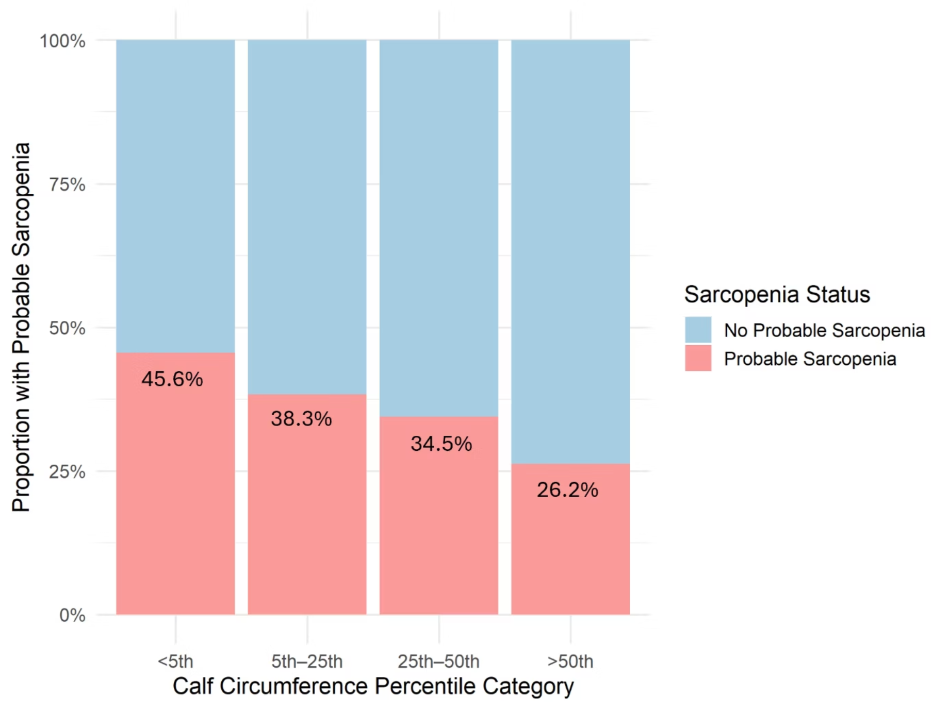
Olası Sarkopeni Sıklığının Persentil Gruplarına Göre Dağılımı

Slide 12
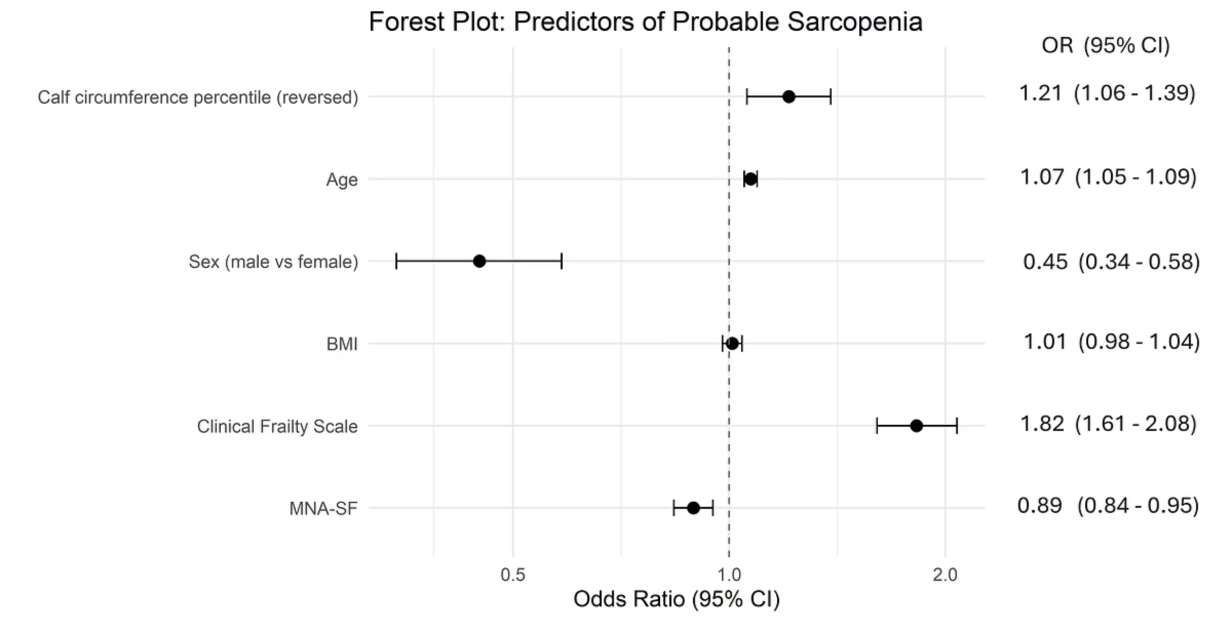
Trend lojistik regresyon analizi

Slide 13
Trend lojistik regresyon analizi

Slide 14
Trend lojistik regresyon analizi

Slide 15
<5 p
5 - 25 p
25 - 50 p
% 21 risk artışı
>50 p

Slide 16
<5 p
5 - 25 p
% 21 risk artışı
25 - 50 p
>50 p

Slide 17
<5 p
% 21 risk artışı
5 - 25 p
Bu ilişki
Yaş, Cinsiyet, VKİ,
MNA-SF skoru ve CFS’den bağımsız!!
25 - 50 p
>50 p

Slide 18
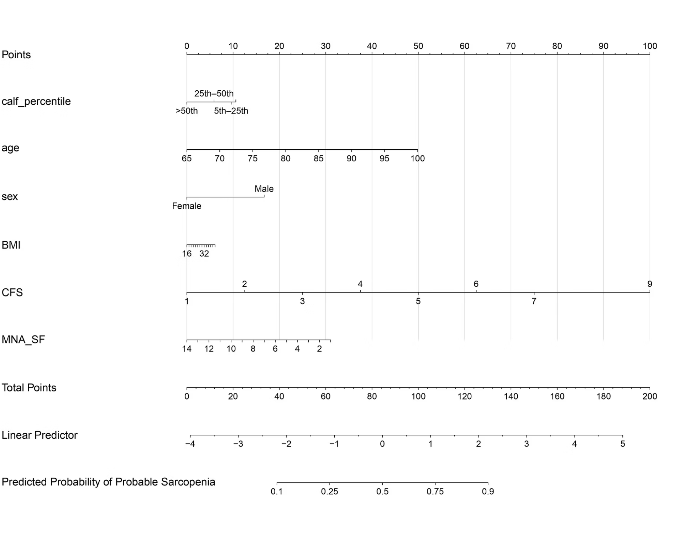
Nomogram
BÇ persentili, yaş, cinsiyet, VKİ, kırılganlık ve beslenme durumu gibi klinik faktörleri birleştirerek bireyselleştirilmiş sarkopeni riski tahmini için nomogram geliştirildi
Notes:
Diyelim ki 78 yaşında, kadın, CFS 6 olan, MNA-SF düşük bir hastamız var.”
Değişkenleri tek tek çizelgede bul
Yaş: 78 → puan çizgisinden yukarıdan aşağı çizgi çek → puan tablosuna ekle
CFS: 6 → puanını ekle
Baldır çevresi: düşük → puanını ekle
vs.
Toplam puanı göster
“Bu puanlar toplanıyor, toplam puan çizgisinden aşağıya iniyoruz…”
Risk tahminini göster
“...ve buradan bu hastanın ‘probable sarcopenia’ olma olasılığını yaklaşık %X olarak görebiliyoruz.
nomogram, karmaşık regresyon modelini cebimize sığacak kadar pratik bir risk hesaplayıcısına dönüştürüyor.
Bu araç, özellikle karmaşık hesaplama gerektiren modelleri, hekimin bir hasta başında ya da poliklinikte hızlıca kullanabileceği hale getiriyor.”
“Bizim modelimizdeki değişkenlerle oluşturduğumuz nomogram, basit bir hesaplamayla her hasta için kişiselleştirilmiş risk tahmini yapma imkânı veriyor.

Slide 19
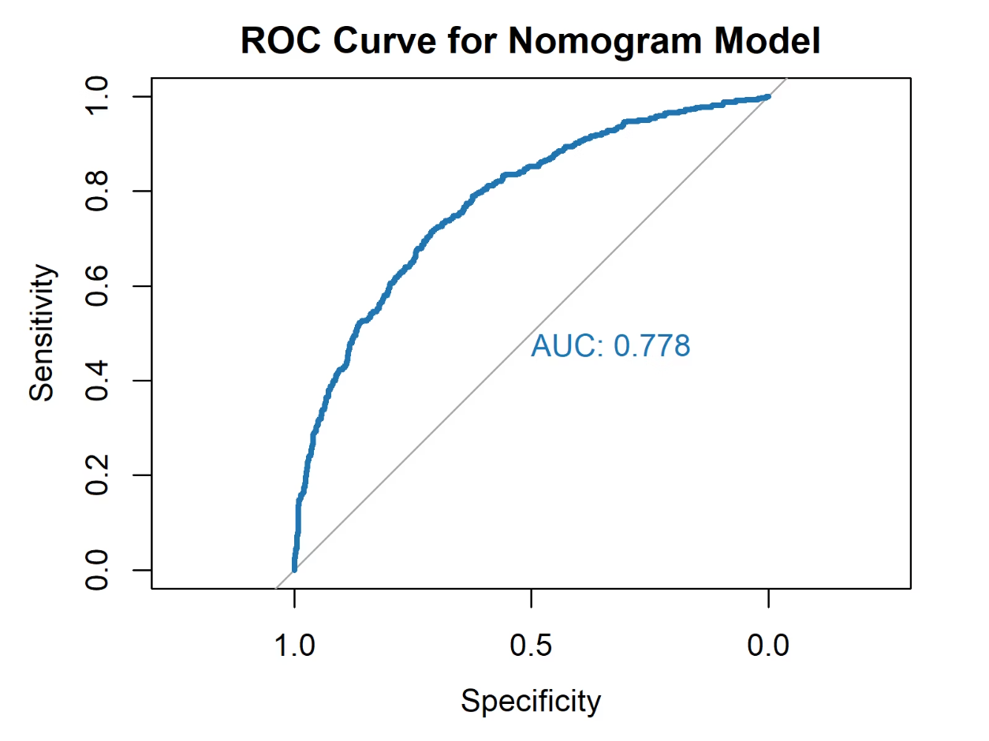
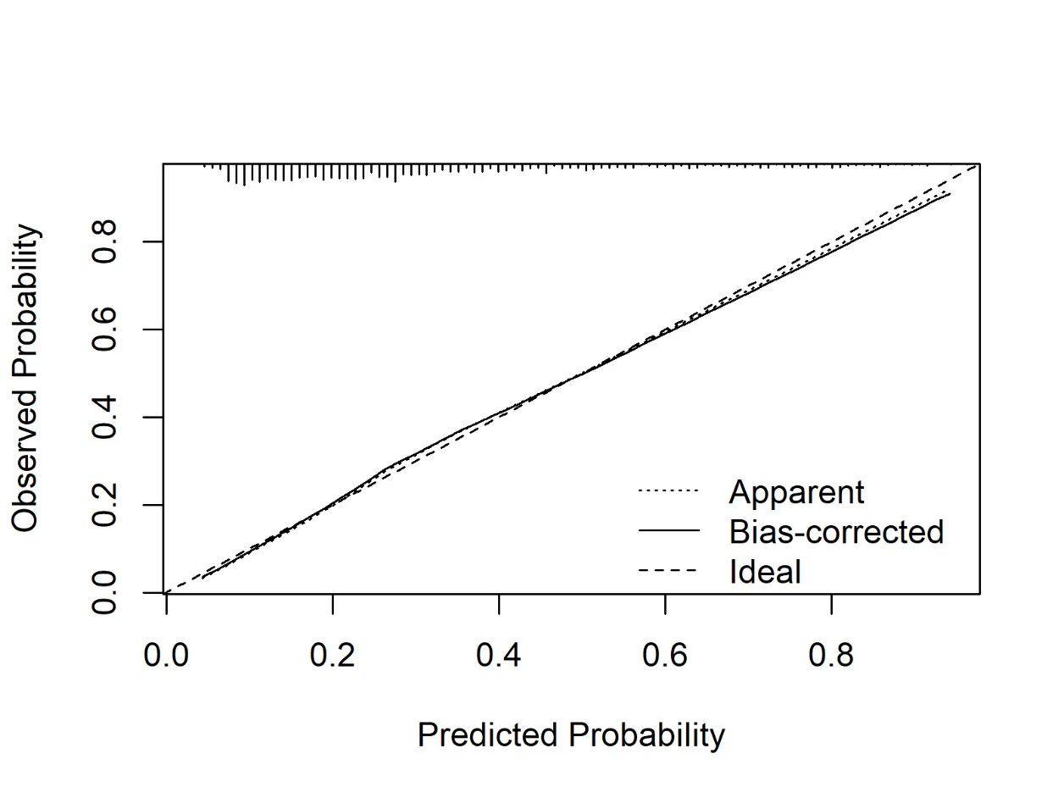
ROC Eğrisi Analizi
Kalibrasyon Eğrisi
0.778
0.01
AUC Değeri, p<0.001
Ortalama Mutlak Hata
İyi ayırt edicilik gücü
Mükemmel kalibrasyon

Slide 20
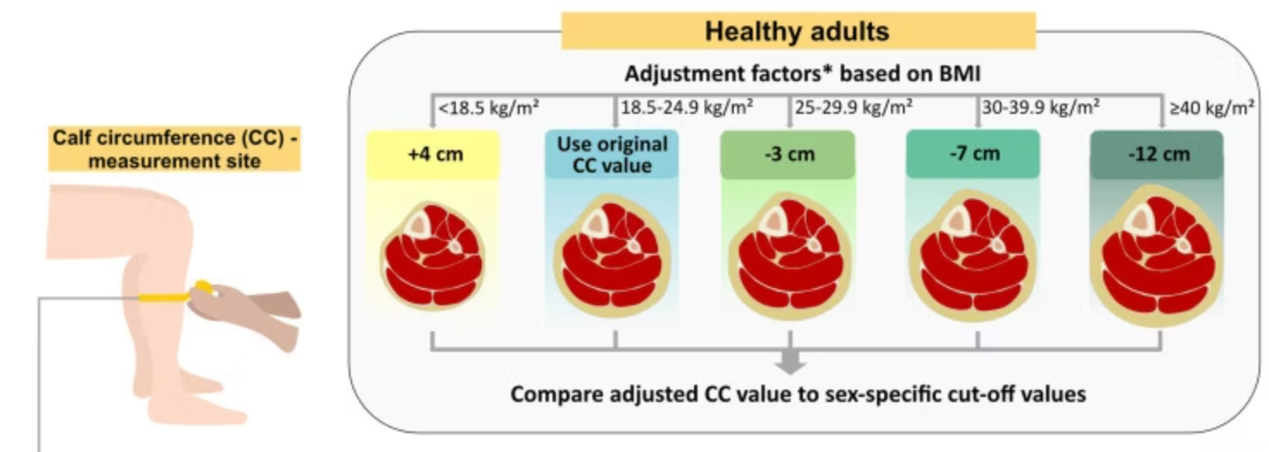

BMI Düzeltme Faktörü Analizi
Analiz Sonucu
BMI'a göre düzeltme faktörü uygulaması sonrası istatistiksel anlamlılık gösterilemedi.
Bu bulgu, yaş ve cinsiyete özgü persentil yaklaşımının, BMI düzeltmesi gerektirmeden yeterli klinik değer sağladığını göstermektedir.
Gonzalez, Maria Cristina, et al. "Calf circumference: cutoff values from the NHANES 1999–2006." The American journal of clinical nutrition 113.6 (2021): 1679-1687.

Slide 21

Tartışma
Temel Bulgu
Düşük BÇ persentillerinin olası sarkopeni ile güçlü, kademeli ve bağımsız bir ilişkisi vardır. Her bir persentil düşüşü riski %21 artırmaktadır.
Bu sonuçlar, yaş ve cinsiyete özgü baldır çevresi persentillerine dayalı yaklaşımın, olası sarkopeni tanısında ve klinik takipte kullanılabilecek pratik ve güvenilir bir araç olabileceğini göstermektedir
Yenilikçi Yaklaşım
Çalışmamız, Lookup 7+ projesinin normatif verilerini kullanarak yaşa ve cinsiyete göre standardize edilmiş persentil yaklaşımını benimsemiştir. Bu, her hastanın benzer grubuna göre değerlendirilmesini sağlayarak ölçümün klinik duyarlılığını ve özgüllüğünü artırır.

Slide 22



Pratik Kullanım
Erişilebilirlik
Objektif Üstünlük
BÇ persentilleri, sağlık personelleri, hemşireler veya birinci basamak hekimleri tarafından kolayca yorumlanabilir
DXA/BİA gibi ileri tetkiklere erişimin kısıtlı olduğu yerlerde kritik öneme sahiptir
SARC-F’e göre daha objektif yaklaşım
Yan, Huamei, et al. "Evaluation of sarcopenia diagnosis strategies in Chinese community-dwelling older adults based on the 2019 Asian Working Group guidelines: a cross-sectional study." BMC geriatrics 25.1 (2025): 378.

Slide 23


Fiziksel Performans İlişkisi
Toplum Tabanlı Bulgular
Landi ve arkadaşlarının çalışması, BÇ'nin kırılganlık ve fiziksel performans ile pozitif korelasyon gösterdiğini ortaya koymuştur.
Wang ve arkadaşları, toplumda yaşayan orta yaşlı ve yaşlı kadınlarda BÇ'nin fiziksel performansla pozitif korelasyon gösterdiğini bulmuştur.
Bizim çalışmamız, bu ilişkiyi geniş bir geriatrik poliklinik popülasyonunda ve daha hassas olan persentil tabanlı bir yaklaşımla doğrulamaktadır.
Landi, Francesco, et al. "Calf circumference, frailty and physical performance among older adults living in the community." Clinical nutrition 33.3 (2014): 539-544.
Wang, Po-Chun, et al. "Calf circumference has a positive correlation with physical performance among community-dwelling middle-aged, older women." Frontiers in Public Health 10 (2022): 1038491.

Slide 24

1
2
Kısıtlılıklar
Kesitsel Tasarım
Tek Merkez
Çalışmanın kesitsel tasarımı neden-sonuç ilişkisi kurmamızı engellemektedir. Longitudinal çalışmalar, BÇ değişimlerinin sarkopeni gelişimi üzerindeki etkisini daha iyi aydınlatabilir.
Tek merkezli bir çalışmaya dayanmaktadır ve genellenebilirliği sınırlıdır. Çok merkezli çalışmalar, bulguların farklı popülasyonlarda doğrulanmasını sağlayabilir.
3
Kas Kütlesi
Çalışmada baldır çevresi persentilleri ile doğrudan kas kütlesi (ör. DXA veya BIA ölçümleri) arasındaki ilişki değerlendirilmemiştir; bu nedenle kas kütlesi doğrulaması yapılamamıştır

Slide 25

Sonuç ve Klinik Öneriler
Ana Sonuç
Klinik Uygulama
Yaş ve cinsiyete özgü BÇ persentilleri, geriatrik hastalarda olası sarkopeni için güçlü, bağımsız ve kademeli bir risk göstergesidir
Geliştirilen nomogram, bireyselleştirilmiş risk değerlendirmesi için pratik bir araç sunmaktadır
Gelecek Perspektif
Persentil tabanlı yaklaşım, sarkopeni taramasında geleneksel sabit kesim değerlerine üstün bir alternatif olabilir

Slide 26
Teşekkürler

